Slide 1
Atelier Dissemin
Marie Farge
CAPSH-Dissemin
CNRS-INSMI et ENS Paris
Journées CasuHAL 2023
Tous interopér(HAL)bles?
Toulouse, 15 Juin 2023

Slide 2
Définitions
Publier des résultats de la recherche signifie les rendre publics,
afin d’être vérifiés, clarifiés, diffusés, utilisés et améliorés par d’autres.
La publication d’articles dans des revues à comité de lecture
est la colonne vertébrale qui assure la validation collective
des articles de recherche grâce à l’évaluation par les pairs.
Un pair est un chercheur en activité spécialiste du sujet de la revue
capable de vérifier que les idées et résultats présentés dans l’article
sont originaux, valides et suffisamment pertinents pour être publiés.
Leur rôle est de corriger les erreurs et suggérer des améliorations.
Ils agissent en tant qu’éditeur (`editor’) ou évaluateur (`referee’)
puis transmettent les articles acceptés au publicheur (`publisher’) .
Afin de préserver leur objectivité, les pairs doivent être indépendants
du `publicheur’ et non rétribués par celui-ci (`editor in residence’).

Slide 3
Qui a accès aux publications de recherche?
Aujourd’hui seuls les chercheurs travaillant dans des institutions et des pays suffisamment riches pour pouvoir payer des abonnements très coûteux.
Les chercheurs travaillant dans des entreprises ou dans des institutions pauvres, les étudiants, les chercheurs retraités, les enseignants du secondaire, les journalistes et la majorité des contribuables qui financent la recherche publique n’y ont pas accès.
Quand vous donnez une idée, vous ne la perdez pas,
contrairement à un produit matériel, mais
les résultats d’un article qui n’est pas lu sont perdus.
La connaissance ne devrait pas être un produit commercial,
voire spéculatif, mais un bien commun qui doit être transmis.
Charlotte Hess and Elinor Ostrom
Understanding knowledge as a Commons
MIT Press, 2006
Elinor Ostrom, Nobel Prize in economic sciences for ‘her analysis of economic governance, especially the Commons, 2009

Slide 4
Les publicheurs en ont pris le contrôle
Aujourd’hui les publicheurs possèdent les revues et les articles car ils obligent les chercheurs à leur céder gratuitement leurs droits d’auteur. Ils leur demandent aussi d’assurer gratuitement la révision des articles et de coordonner les comités éditoriaux.
Ce modèle économique date de l’ère de l’imprimerie, quand on n’avait pas Internet, mais n’a plus de sens à l’ère numérique, sinon d’augmenter les profits des ‘majors’ et de leurs actionnaires.
Les chercheurs veulent reprendre le contrôle des revues, dont ils
assurent l’évaluation par les pairs, et des articles qu’ils rédigent et publient afin de maximiser leur dissémination grâce à Internet.
Pour en savoir plus, voir sur YouTube :
#DataGueule 63, Privés de savoir?

Slide 5
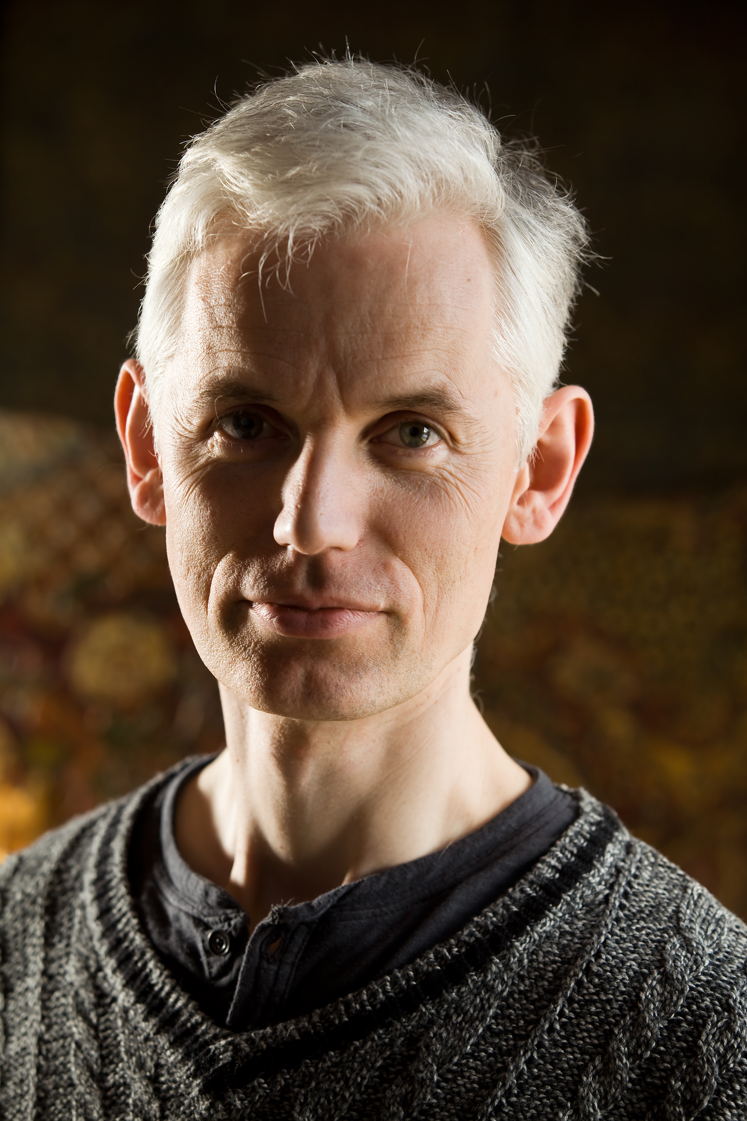
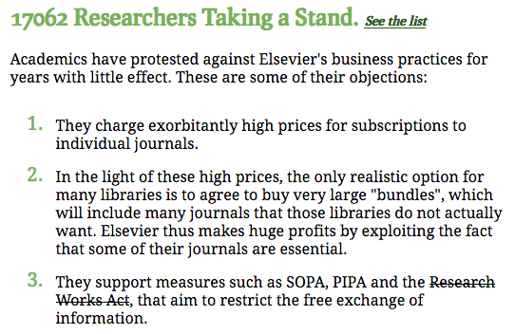
2012, des chercheurs se révoltent
Sir Tim Gowers et 33 collègues mathématiciens (dont je suis) avons lancé le mouvement The Cost of Knowledge qui appelle à boycotter Elsevier,
ce qui a permis de stopper le Research Works Act au Congrès américain,
une proposition de loi déposée sous la pression du lobbying d’Elsevier.
Sir Tim Gowers,
Fields Medal 1998
http://www.thecostofknowledge.com/

Slide 6
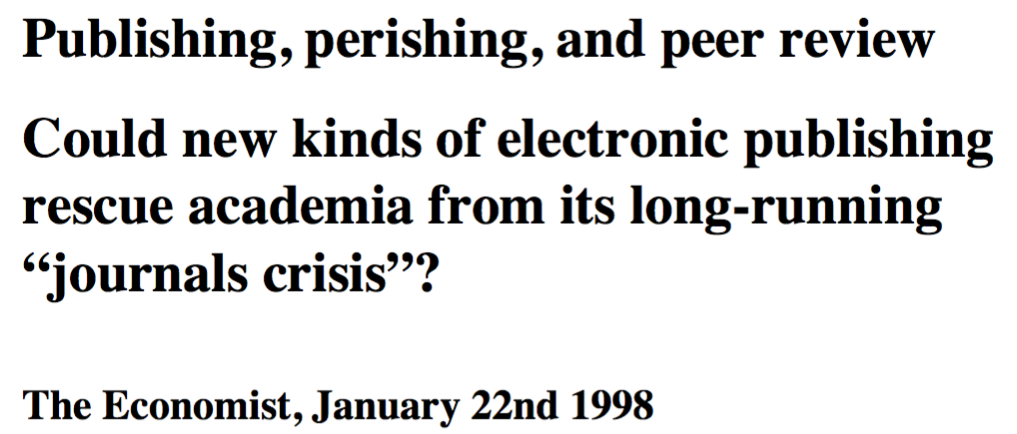
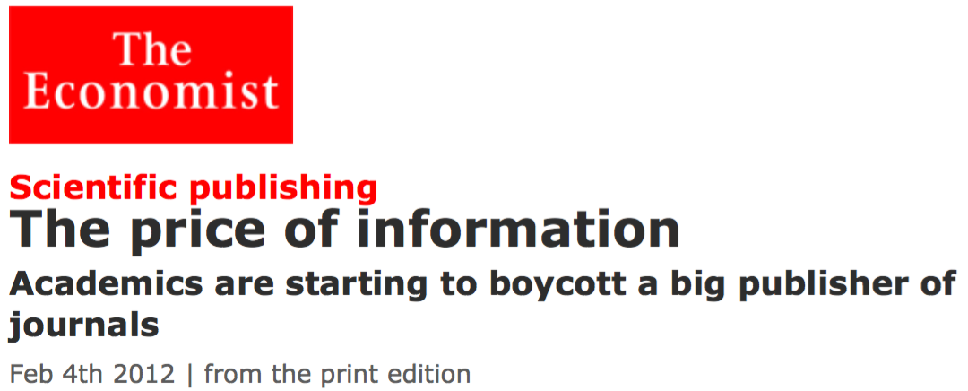
2012, la presse a très vite relayé le boycott
4/7/2019
22/1/1998
13/2/2012

Slide 7
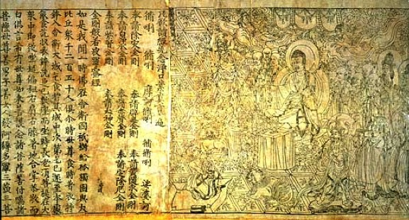
2012, ils proposent un nouveau modèle
Note sur la publication en accès libre rédigée le 29 Juin 2012 par Marie Farge
à la demande de Geneviève Fioraso, ministre de la recherche :
`Il est indispensable que les chercheurs puissent développer
une troisième voie, beaucoup moins coûteuse […] Elle est appelée
Diamond OA et se caractérise par le fait que ni le lecteur ni l'auteur
ne doivent payer et que le journal appartient, non plus à une maison
d’édition, mais au comité éditorial […] un collège de chercheurs qui
se charge de la publication des articles avec l'aide d'unités de service.’
http://openscience.ens.fr/MARIE_FARGE/
La terminologie Diamond OA
vient du Diamond Sutra qui est
le premier texte imprimé connu,
publié en Chine le 11 Mai 868
British Library, Londres

Slide 8
Le modèle d’accès libre ‘diamant’
Les auteurs gardent leur droit d’auteur
et mettent leurs articles en accès libre
sous licence Creative Commons CC-BY.
https://creativecommons.org/licenses/
Les journeaux appartiennent à leur comité éditorial,
composé exclusivement de chercheurs en activité qui
assurent bénévolement l’évaluation par les pairs.
Les institutions publiques financent et possèdent les plateformes
(d’évaluation, publication et bibliométrie) développées en logiciel libre.
Les bibliothécaires assurent la visibilité des articles sur Internet
en ajoutant les métadonnées permettant de les trouver facilement.
Les publicheurs peuvent assurer divers services mais
après avoir été mis en concurrence par appel d’offre.

Slide 9
La meilleure solution en attendant mieux
Aujourd’hui les publicheurs nous imposent leur modèle ‘doré’,
où nous devons payer pour publier nos articles.
Ceci est inadmissible du point de vue éthique car il conduit à la création
de nombreuses revues de mauvaises qualité et prédatrices.
http://openscience.ens.fr/MARIE_FARGE2011_AVIS_COMITE_ETHIQUE_CNRS
La meilleure façon de gérer la transition actuelle est l’accès libre ‘vert’,
où les chercheurs publient dans les revues qu’ils préfèrent et déposent
leur version auteur en accès libre grâce à des archives publiques.
http://openscience.ens.fr/MARIE_FARGE2017_BOOK_CHAPTER_COMMISSION
Certaines revues autorisent ce dépôt dès la date de publication.
La Loi Lemaire pour la République Numérique du 7 Octobre 2016
rend ce dépôt légal au plus six mois après la publication.

Slide 10
2015 Dissemin pour libérer les articles
‘Trouver vos articles bloqués par des péages et libérez-les en un clic!’
Plateforme créée en 2014 par Antonin Delpeuch
quand il était étudiant en math-informatique à l’ENS Paris.
http://dissem.in
https://github.com/dissemin

Slide 11
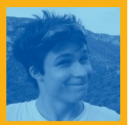
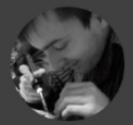
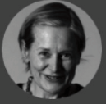
Plateforme faite par des chercheurs
La plate-forme Dissemin est développée par l’association CAPSH
(Comité pour l’Accessibilité aux Publications en Sciences et Humanités)
créée le 5 Septembre 2015 et domiciliée à Cluny (Saône-et-Loire).
Antonin Delpeuch
http://openscholarchampions.eu
Antoine Amarilli
Thomas Bourgeat
Marie Farge
Pablo Rauzy

Slide 12
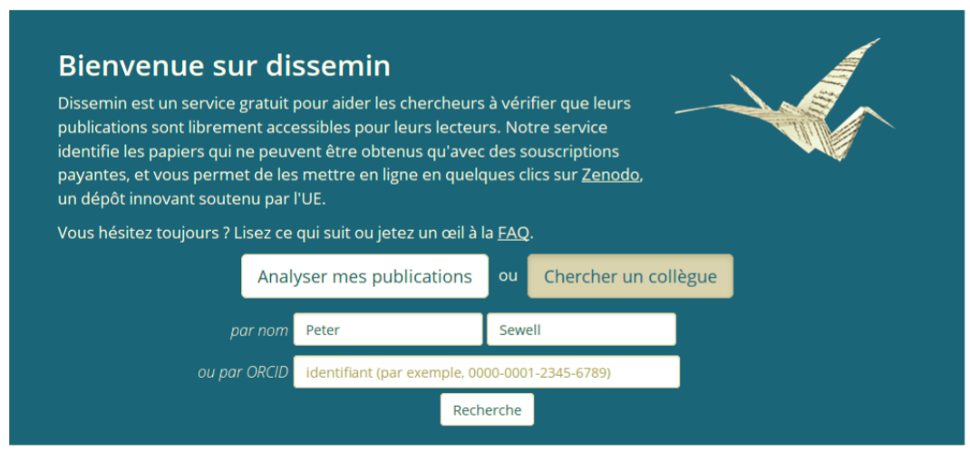
http://dissem.in

Slide 13
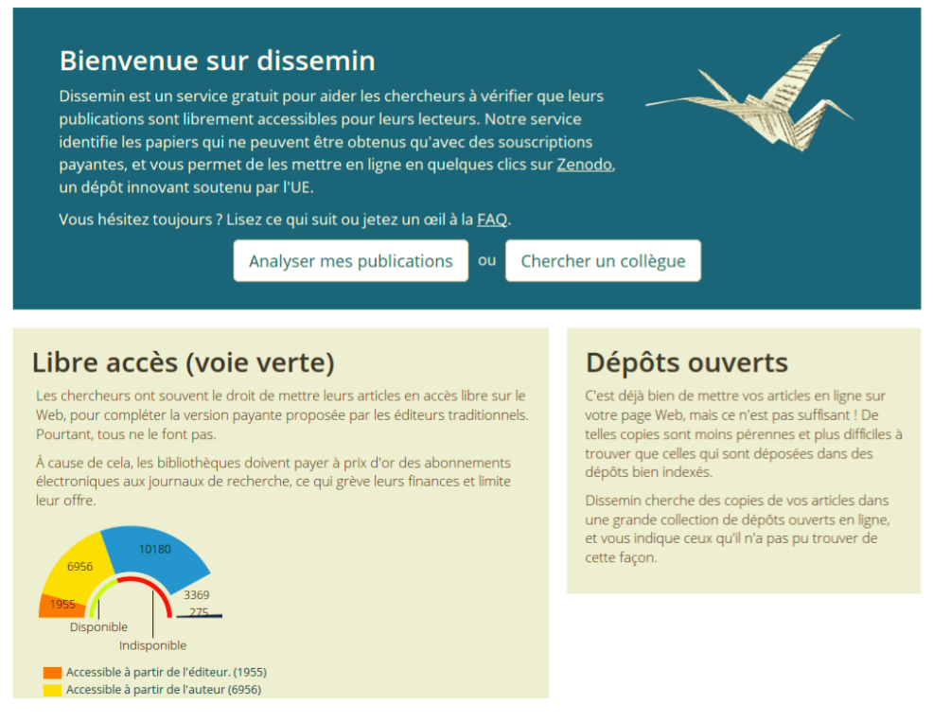
http://dissem.in

Slide 14
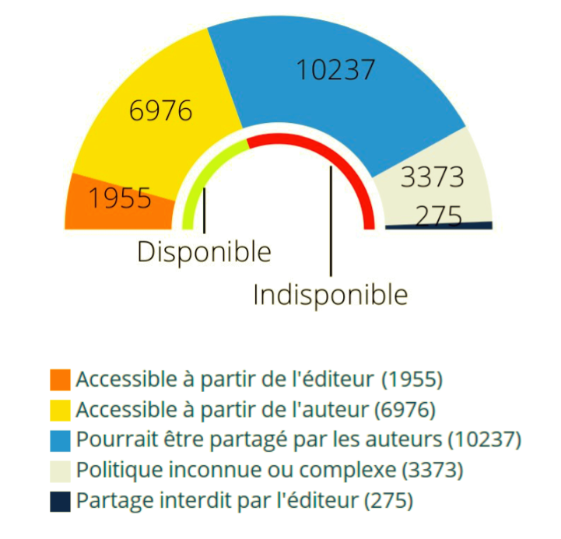

Slide 15
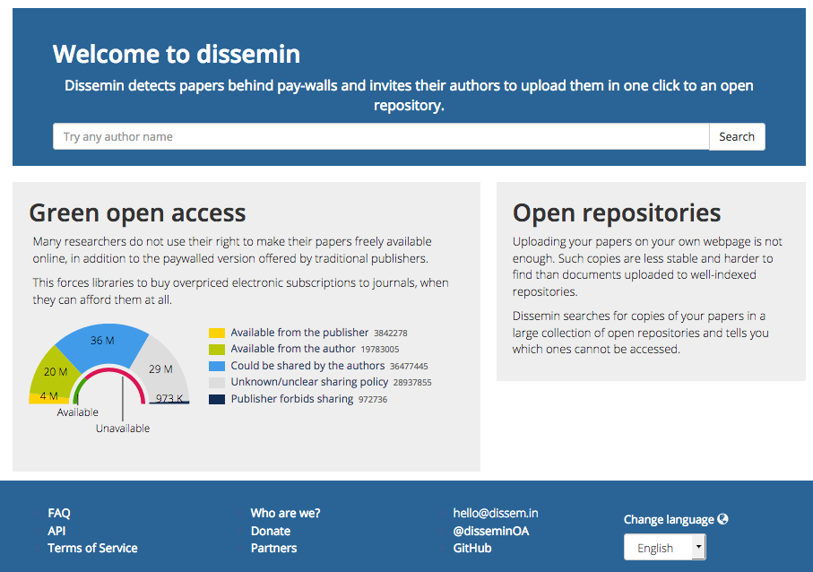
Dissemin ‘moissonne’ les articles
Entrez ici le prénom puis le nom du chercheur dont vous cherchez les articles
Dissem.in explore parmi
plus de 100 millions d’articles

Slide 16
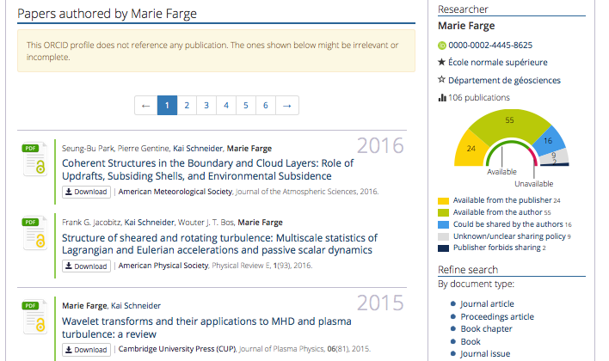
Les articles déjà
en accès libre
sont téléchargeables gratuitement :

Slide 17
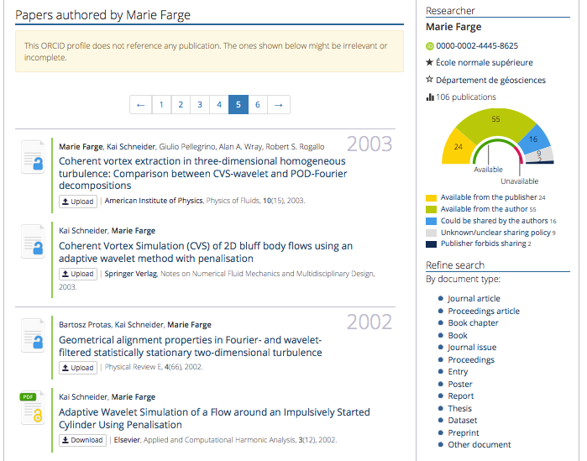
Les articles pas encore
en accès libre peuvent
le devenir en deux clics, et ce gratuitement :

Slide 18
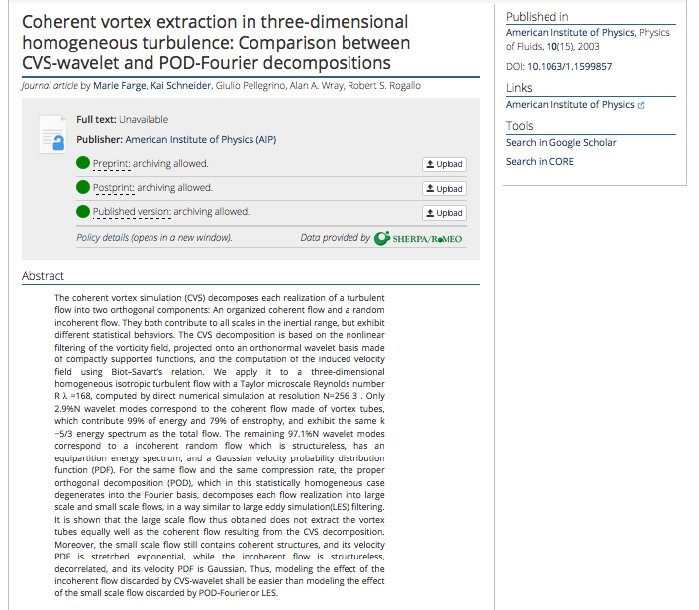
Dissemin vérifie
pour chaque article
quelle version le
`publicheur’ de la revue
autorise le dépôt.

Slide 19
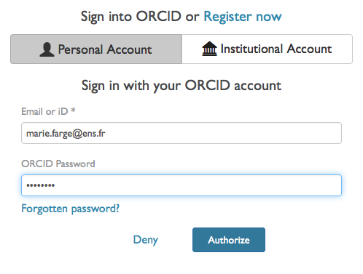
Comment déposer votre article
Les auteurs doivent s’enregistrer ou s’identifier via ORCID
pour être autorisés à déposer leur article.

Slide 20
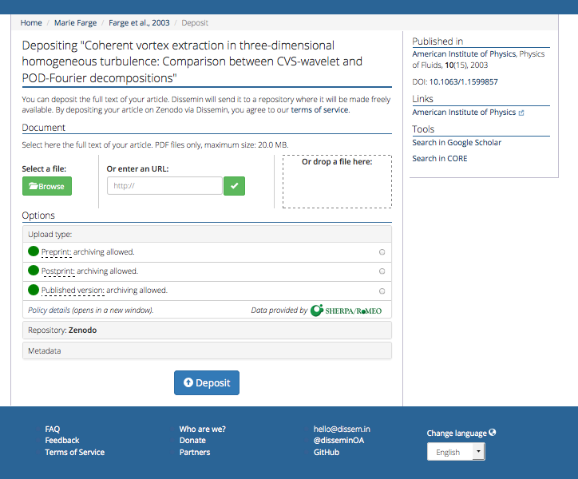
Choisissez la version
que vous souhaitez
déposer

Slide 21
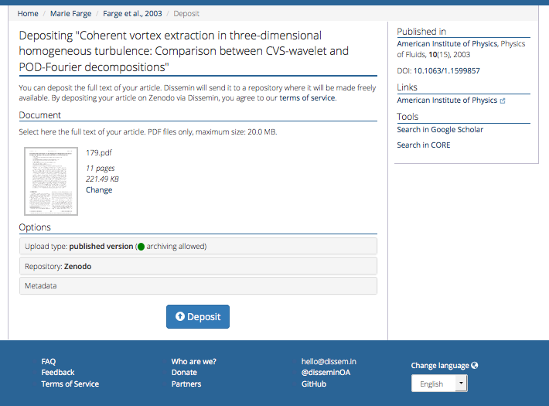
Second click
to deposit
in Zenodo

Slide 22
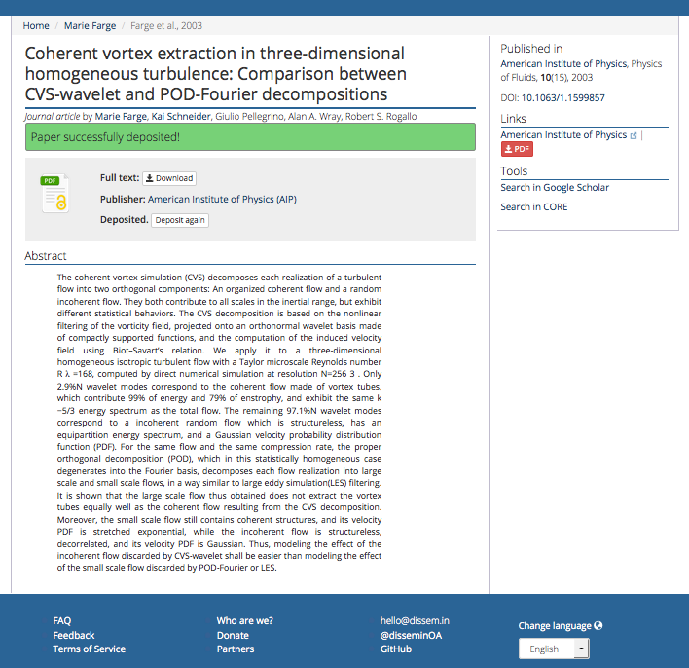
Si vous avez choisi Zenodo, votre article
est immédiatement en accès libre.
Ce repositoire est développé au CERN
avec le logiciel libre Invenio et financé par la Commmision Européenne
dans le cadre du programme OpenAIRE.

Slide 23
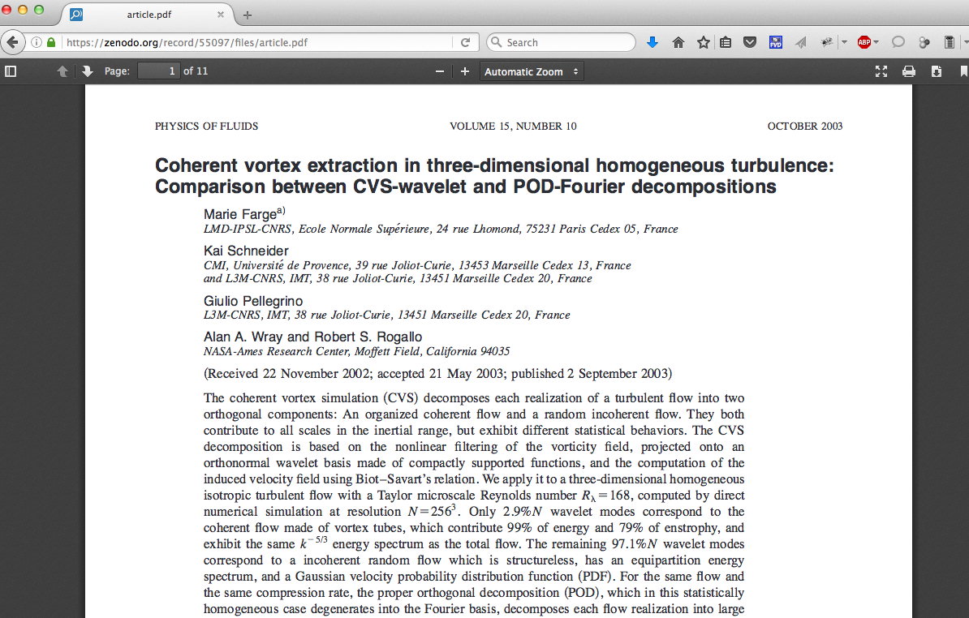

Slide 24
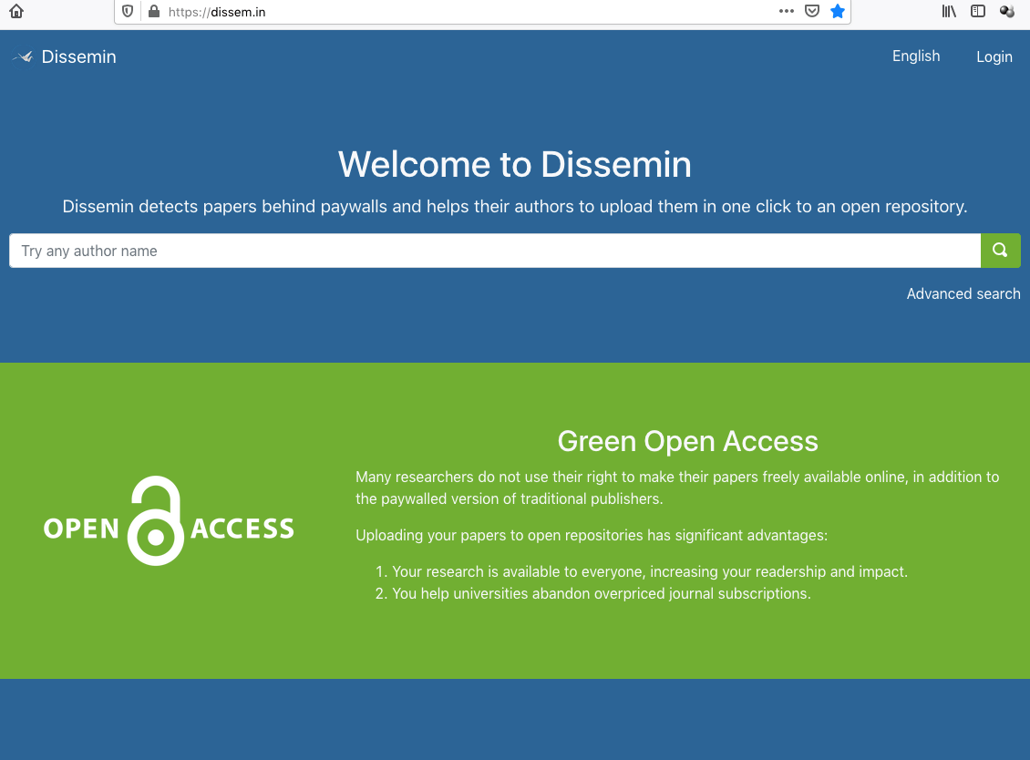

Slide 25
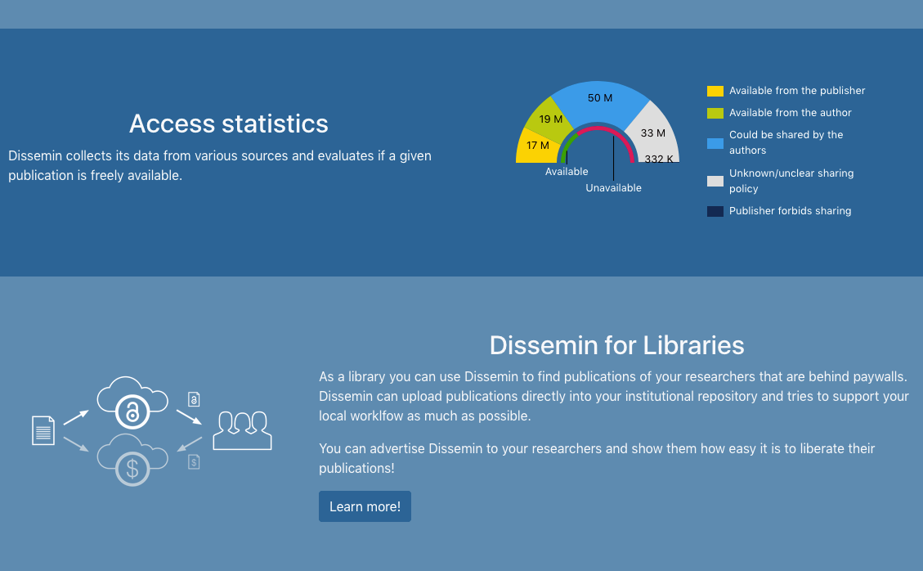
119 M articles dont 36 M en accès libre

Slide 26
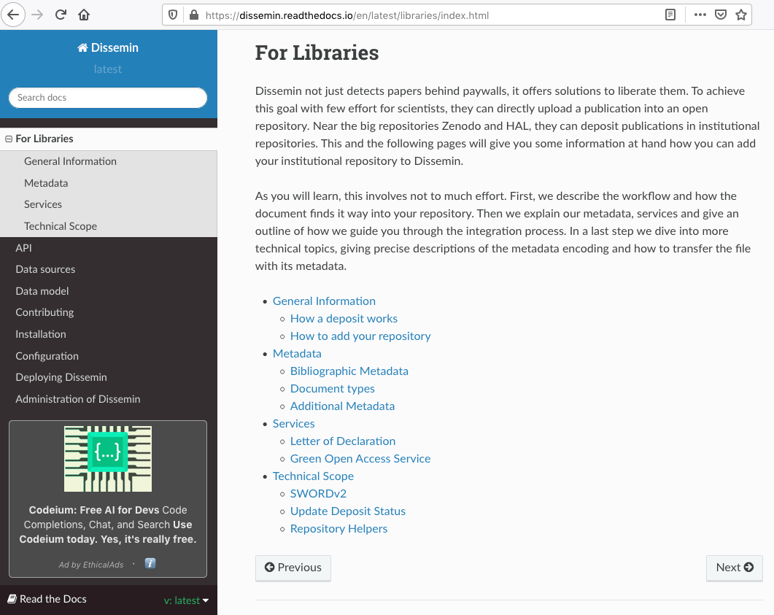

Slide 27
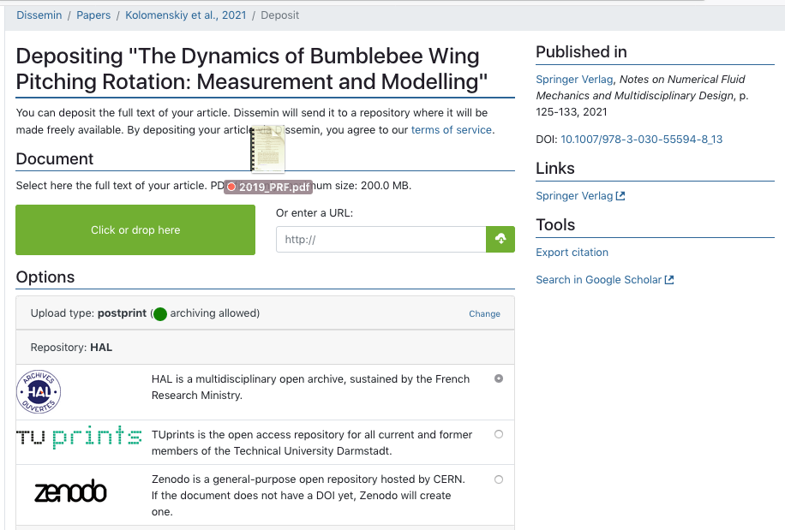
Exemple de dépôt dans HAL

Slide 28
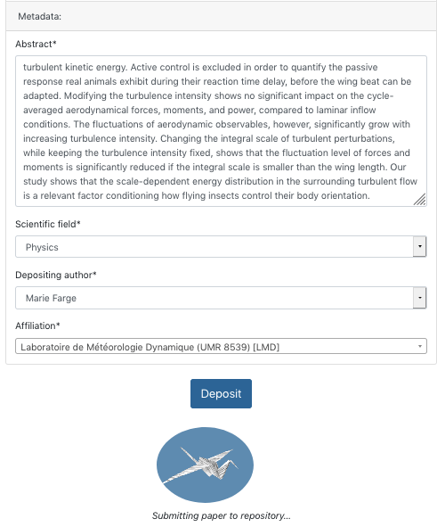

Slide 29
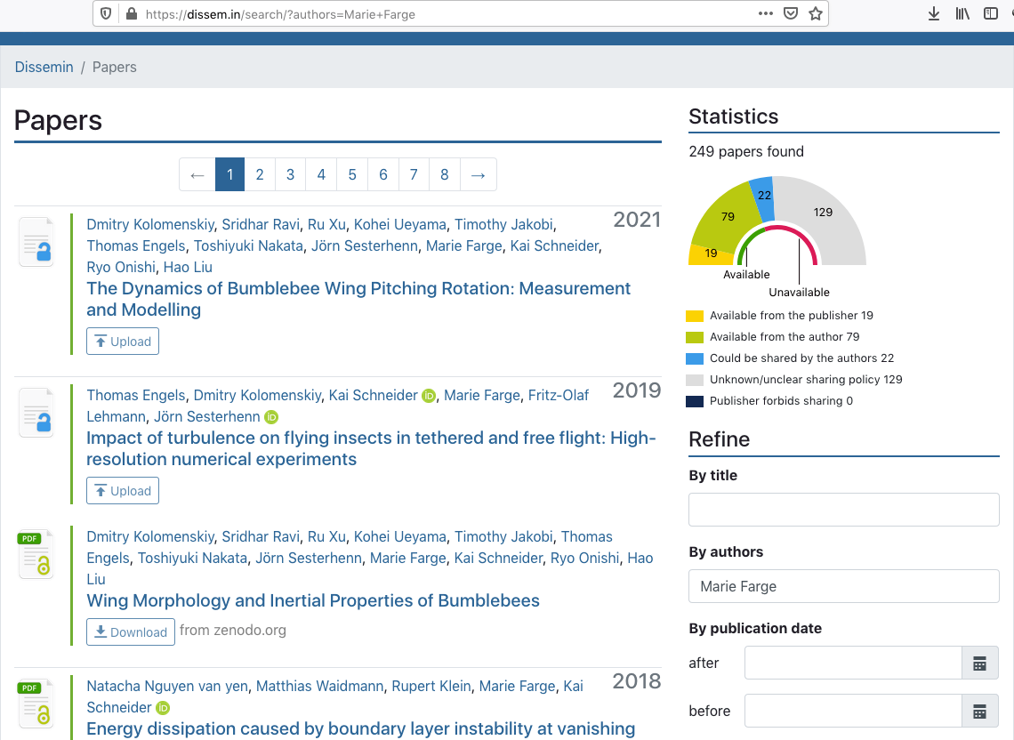
Exemple de dépôt dans Zenodo

Slide 30
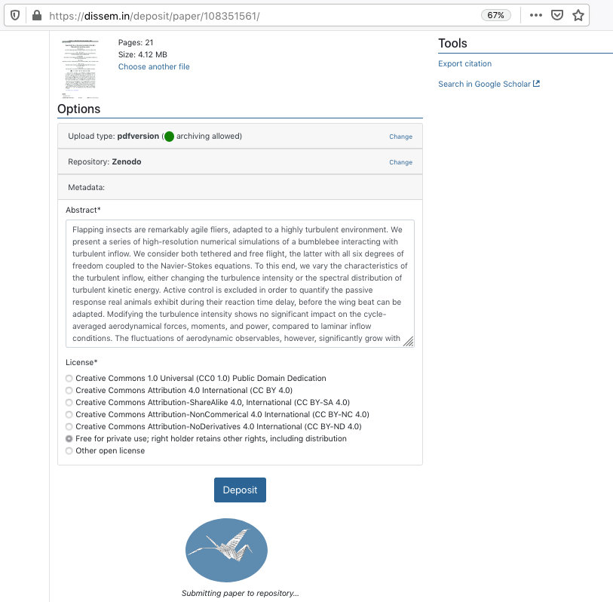

Slide 31
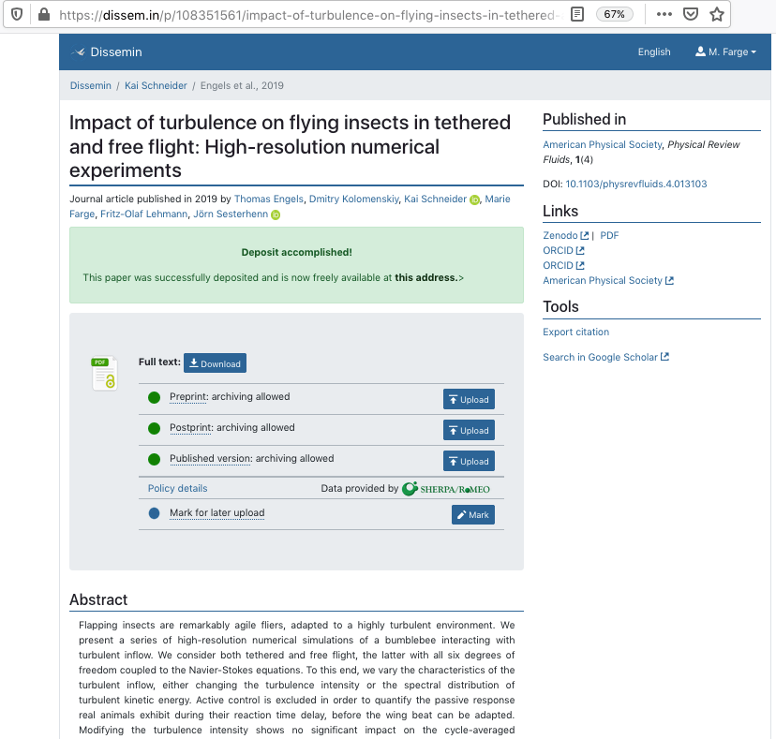

Slide 32
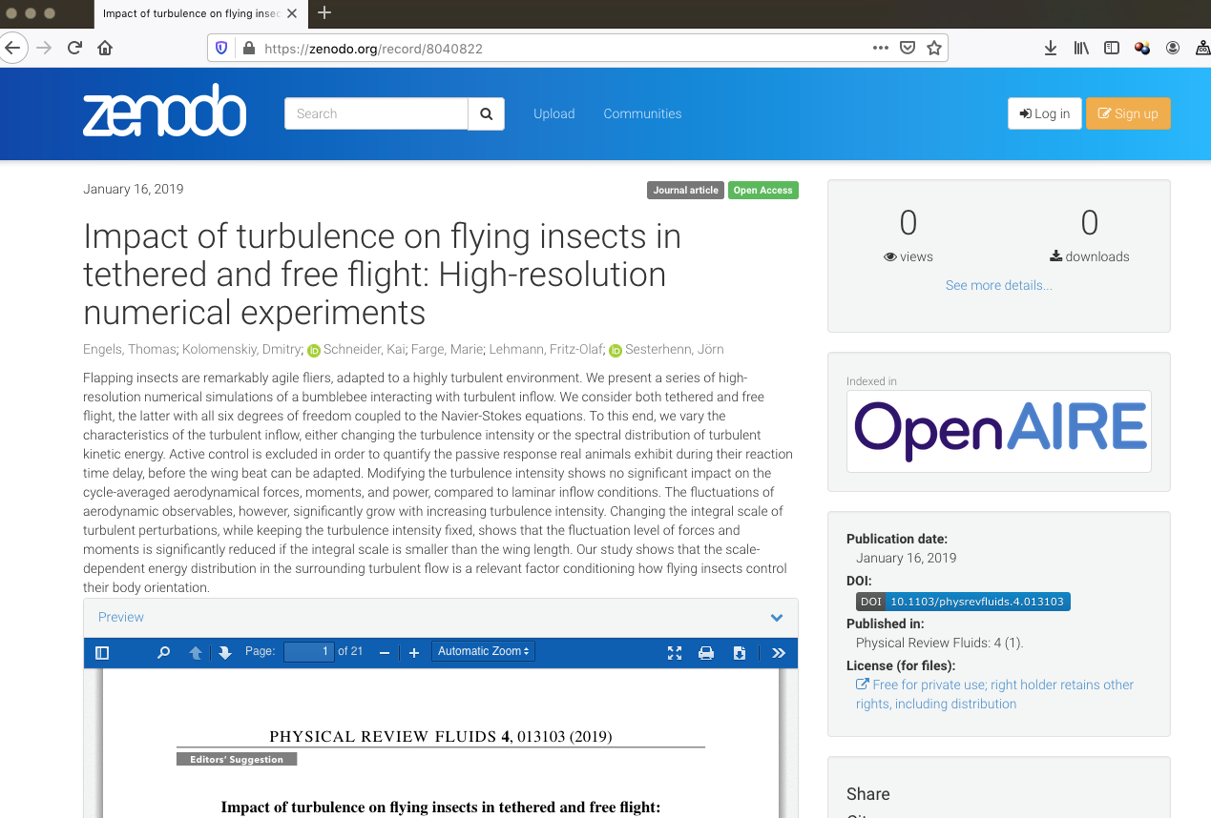

Slide 33
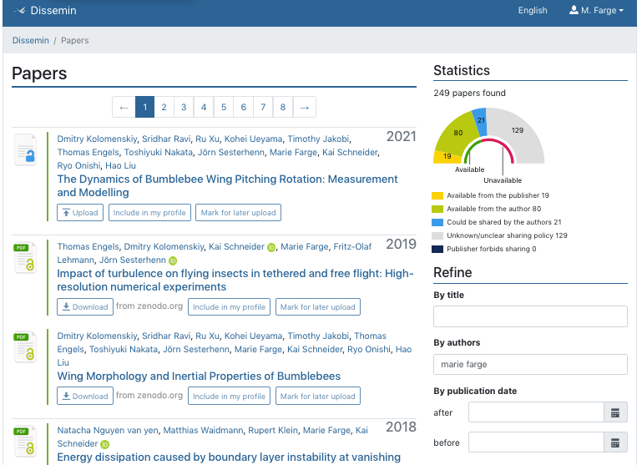

Slide 35
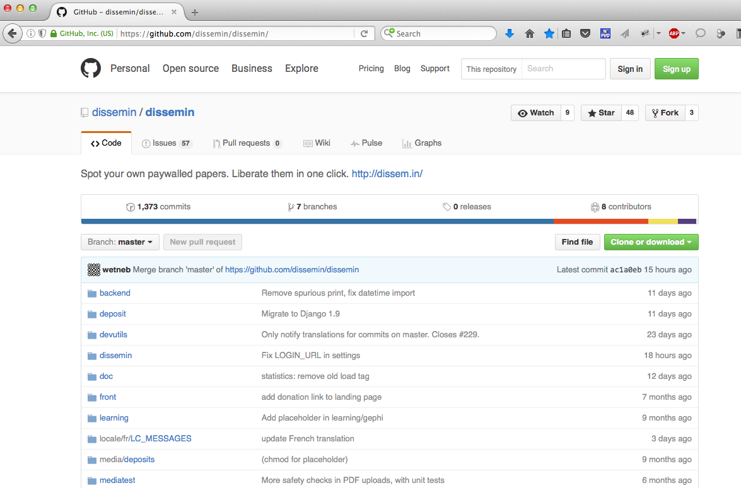
Le code de Dissemin est en accès libre

Slide 36
Vous pouvez participer à son développement
Antonin
Ryan

Slide 37
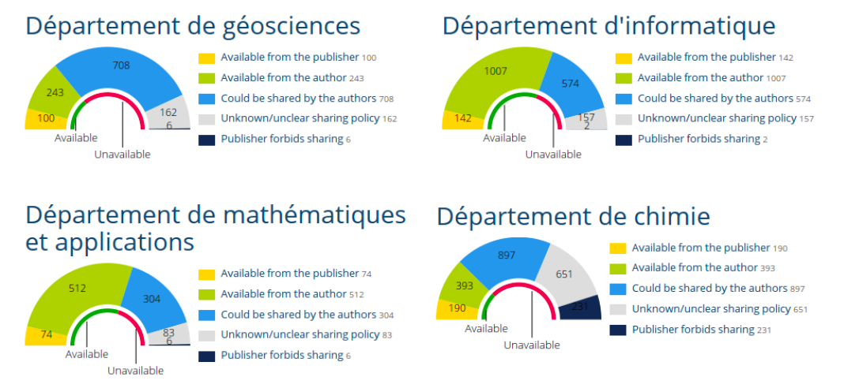
Pour trouver les articles d’une institution
Avec Dissemin vous pouvez créer la liste des articles publiés
par les chercheurs d’une institution et faire des statistiques.
Voici à titre d’exemple Ecole Normale Supérieure Paris :
http://dissem.in/institution/1/

Slide 38
http://dissem.in/institution/1/

Slide 39
No free view? No review!
Plateforme créée en 2019
par Antonin Delpeuch,
quand il était thésard
en math-informatique
à l’Université d’Oxford
https://nofreeviewnoreview.org/
https://nofreeviewnoreview.org/faq
Donc je refuse d’évaluer un article
soumis à une revue si elle n’est pas en accès libre.

Slide 40
Pour plus d’information
http://dissem.in
http://new.dissem.in
http://association.dissem.in
https://github.com/dissemin
@disseminOA
Antonin Delpeuch <antonin@delpeuch.eu>
Marie Farge <marie.farge@ens.fr>
Team Dissemin <team@dissem.in>
http://openscience.ens.fr/
http://openscience.ens.fr/MARIE_FARGE/
http://wavelets.ens.fr
'Scholarly publishing and peer-reviewing in open access’, Marie Farge, 2017
in 'Europe’s Future: Open Science, Open Innovation, and Open to the World’, European Commission, DG Research, Science and Innovation, April 2017

Slide 41
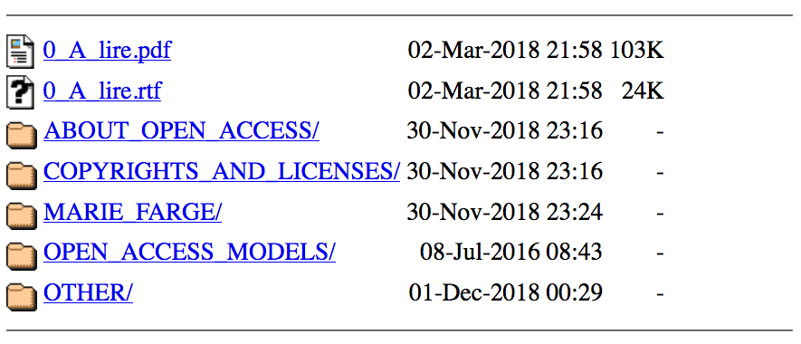
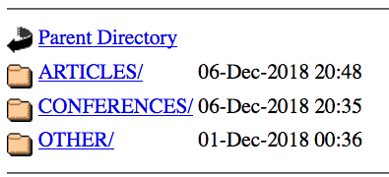
Pour plus d’information
http://openscience.ens.fr
http://openscience.ens.fr/MARIE_FARGE
marie.farge@ens.fr
http://wavelets.ens.fr

